Slide 1
Gyógyszertári Menedzsment Rendszer
5/13.1 osztály
KÉSZÍTETTE: Törő László András

Slide 2

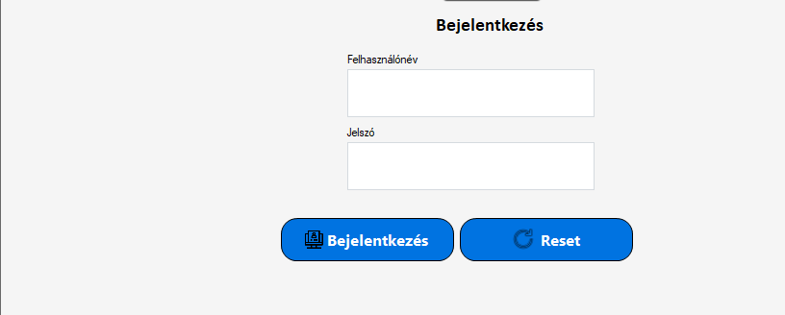
Bejelentkezési felület
Felhasználónév(Username) megadása
Jelszó megadása
Bejelentkezés gomb és reset

Slide 3
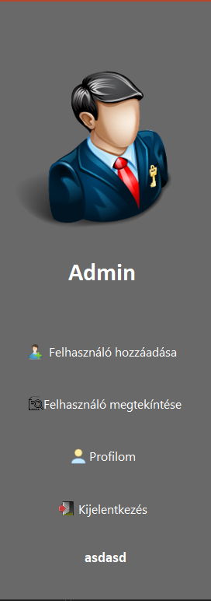
Adminisztrátor Sidebar
Itt érhetőek el az admin fülöz tartozó gombok és opciók.
Felhasználó hozzáadása
Felhasználó megtekintése
Saját pofil
Kijelentkezés
A felhasználó saját neve

Slide 4
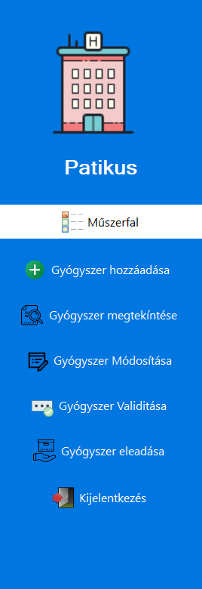
Patikus Sidebar
Itt érhetőek el a patikus szinthez tartozó opciók
Patikusi Műszerfal
Gyógyszer hozzáadása/Megtekintése/Módosítása/Validitása/Eladása
Kijelentkezés

Slide 5
Köszönöm a figyelmet!

